Slide 1

О цифровой
трансформации государственного управления
в Республике Татарстан
Заместитель министра цифрового развития государственного управления, информационных технологий и связи Республики Татарстан
Хидиятуллин Рустам Ильдарович

Slide 2

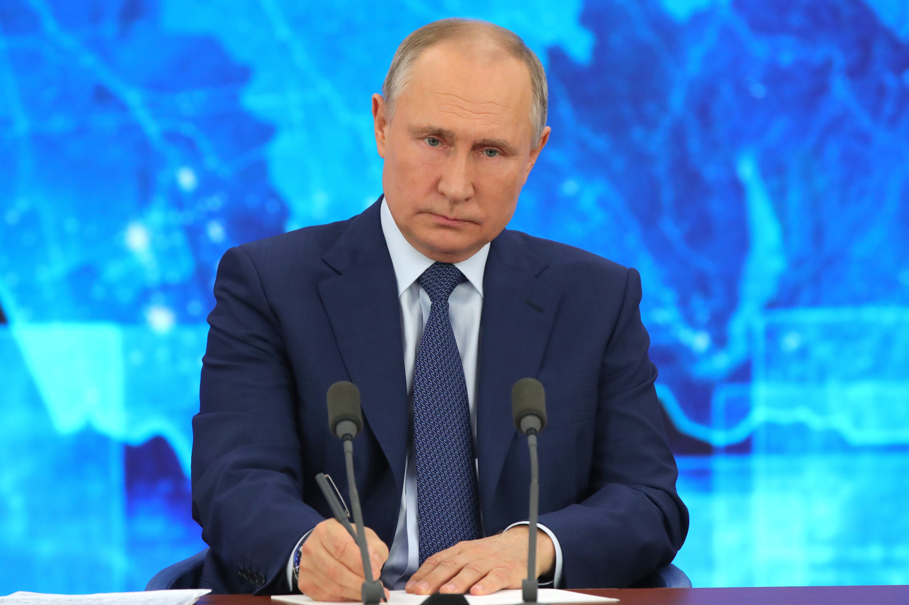
ЦЕЛЬ: ЦИФРОВАЯ ТРАНСФОРМАЦИЯ
01
Увеличение доли соц. значимых услуг
в электронном виде до 95%
02
Рост доли домохозяйств с широко-
полосным доступом к интернету
до 97%
03
Достижение “цифровой зрелости”
ключевых отраслей экономики
04
Увеличение вложений в отечественные
решения в ИТ-сфере в 4 раза

Slide 3


Цифровая экономика
Кадры для
цифровой экономики
Информационная инфраструктура
Информационная безопасность
Цифровое
государственное
управление
Цифровые
технологии

Slide 4
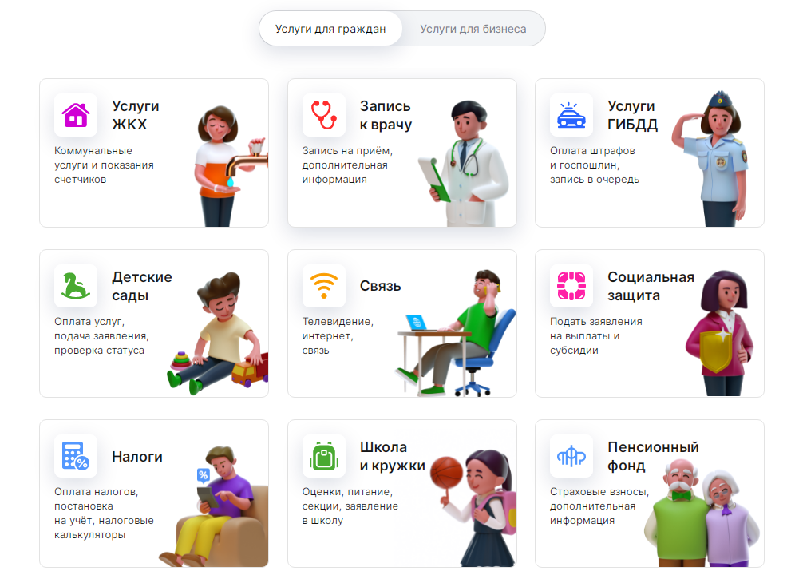
Перевод государственных и муниципальных услуг в электронный вид
Переведено 100% массовых социально значимых услуг в электронный вид
до 31.12.2022 (Поручение Президента РФ)
232
услуг доступно
на портале
+ 93
услуг до конца
2022 года

Slide 5
Президент России
Путин В.В. поручил
разработать и утвердить региональные стратегии цифровой трансформации ключевых отраслей экономики, социальной сферы, государственного управления в целях достижения их «цифровой зрелости»

Slide 6
Стратегия в области цифровой трансформации отраслей экономики, социальной сферы и государственного управления Республики Татарстан
35
органов государственной
власти
более 60
рабочих встреч
257
заявленных проектов
91
проект отобран

Slide 7
Стратегия в области цифровой трансформации отраслей экономики, социальной сферы и государственного управления Республики Татарстан
Единая информационно-аналитическая система прогнозирования и анализа тарифов организаций топливно-энергетического комплекса и жилищно-коммунального хозяйства в РТ
2 проекта
Государственный комитет
РТ по тарифам
Прогнозирование и анализ тарифов организаций топливно-энергетического комплекса и жилищно-коммунального хозяйства

Slide 8
Год цифровизации в Республике Татарстан
По итогам заслушивания министерств
и ведомств согласовано выделение
2995,6 млн рублей

Slide 9
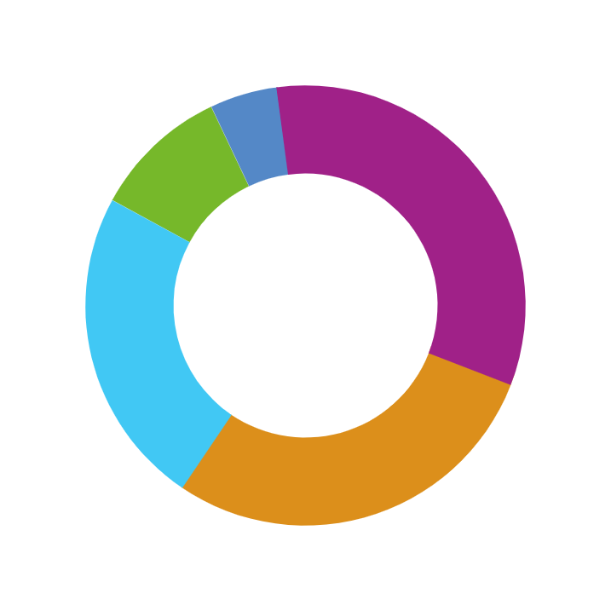
План основных мероприятий
года цифровизации
КАТЕГОРИИ МЕРОПРИЯТИЙ
5%
10%
114
мероприятий планируется
к проведению в рамках
Года цифровизации в Республике Татарстан
32%
более
23.5%
>500
29.5%
общая вовлеченность аудитории на мероприятия
тыс
Открытие и запуск новых объектов и программ
Конгрессно-выставочные мероприятия
Всероссийские и республиканские конкурсы
Технологические конференции
Прочие

Slide 10
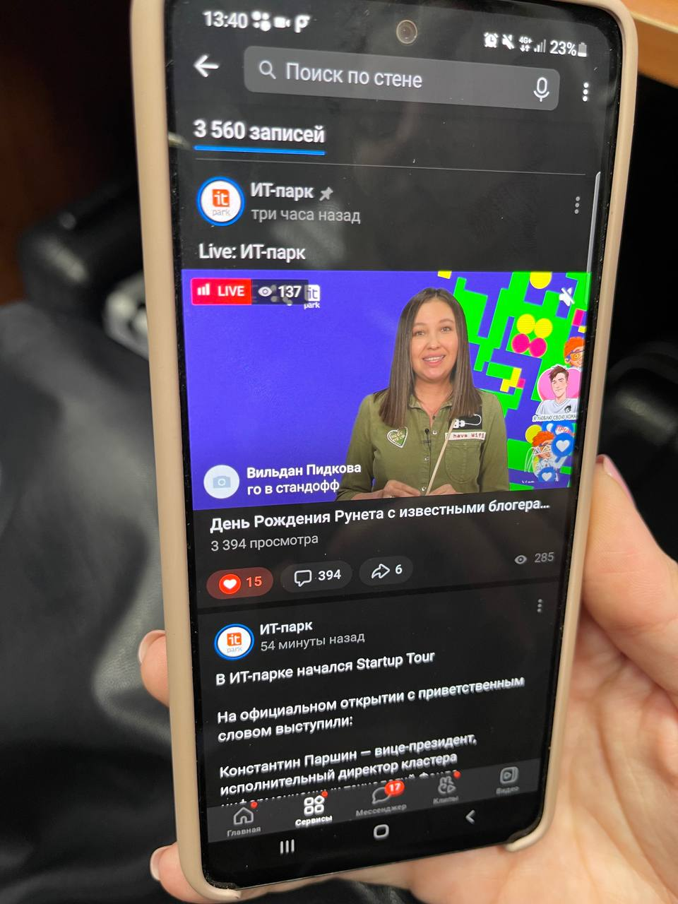
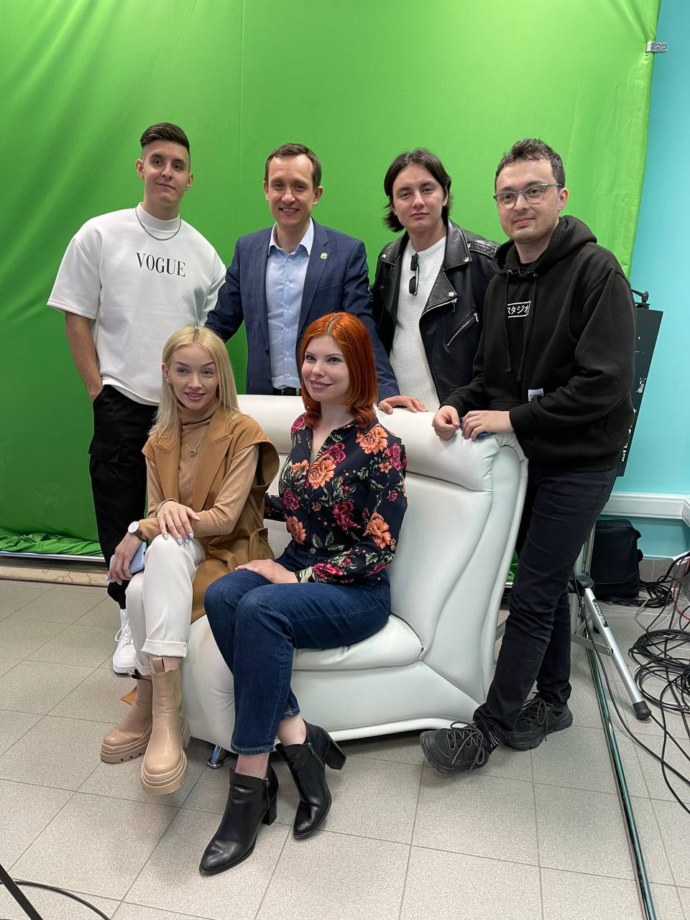
День рождения РУНЕТА

Slide 11
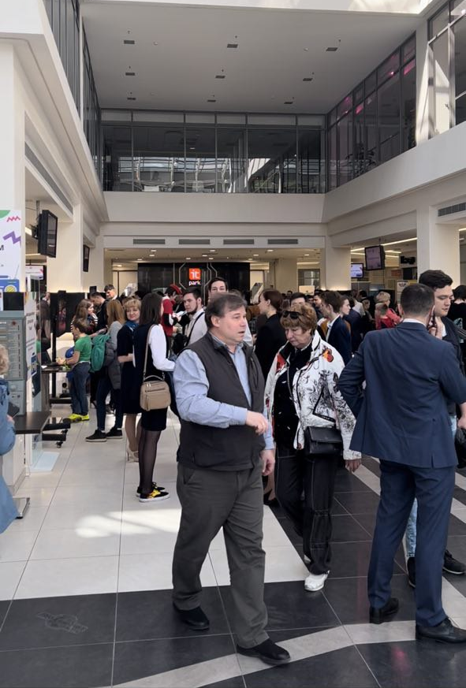
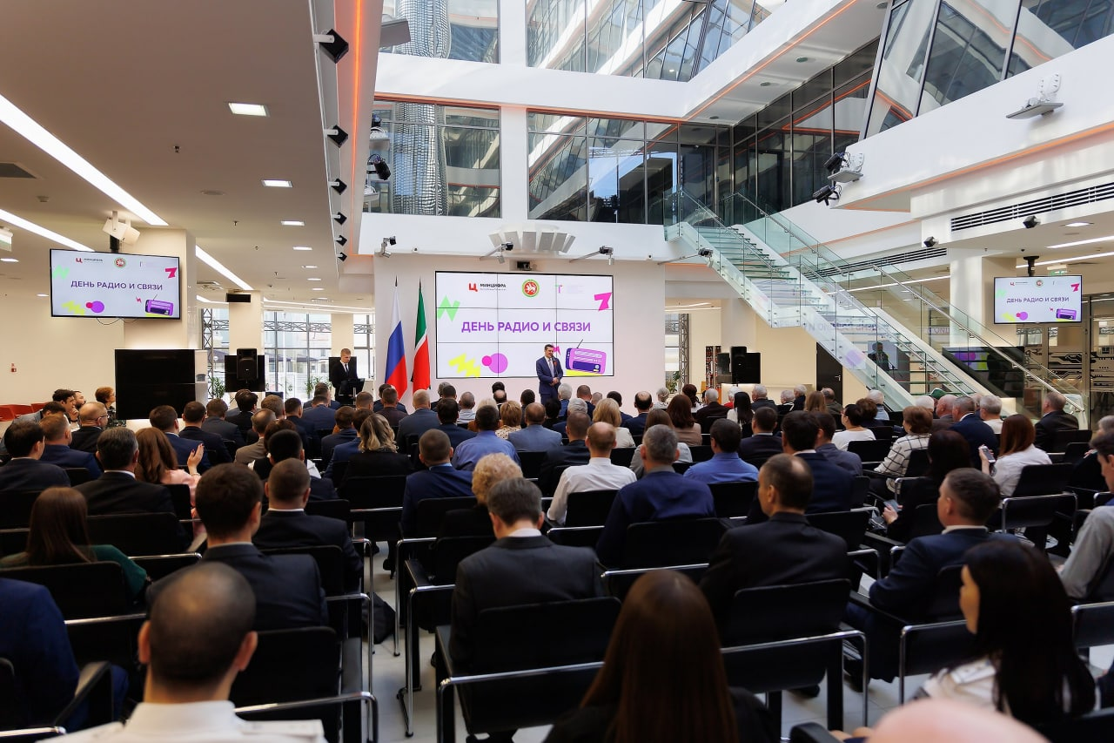
День радио и связи

Slide 12
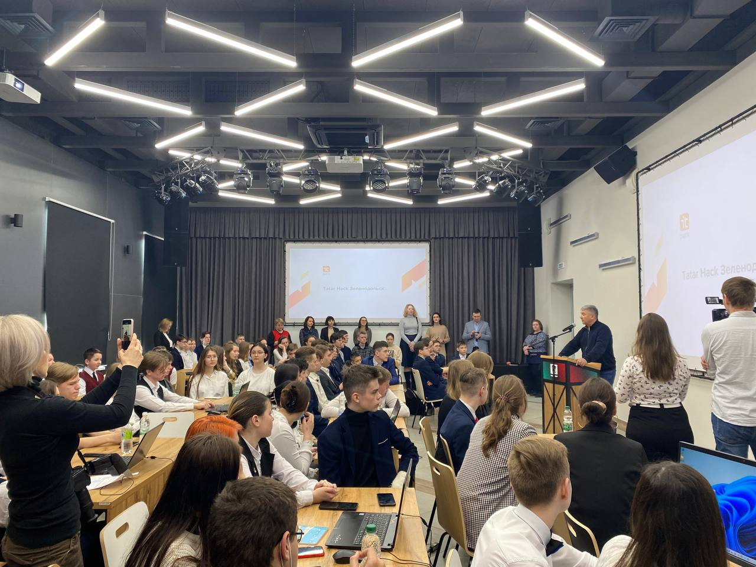
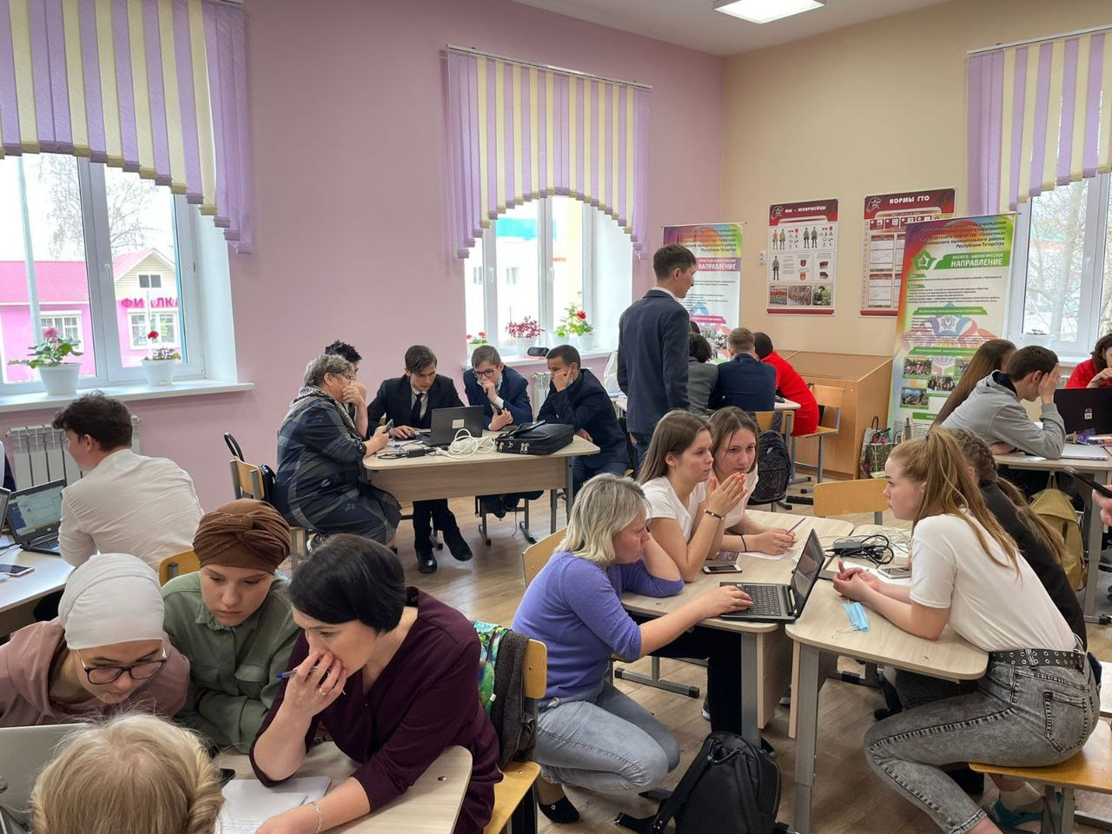
TATARHACK

Slide 13
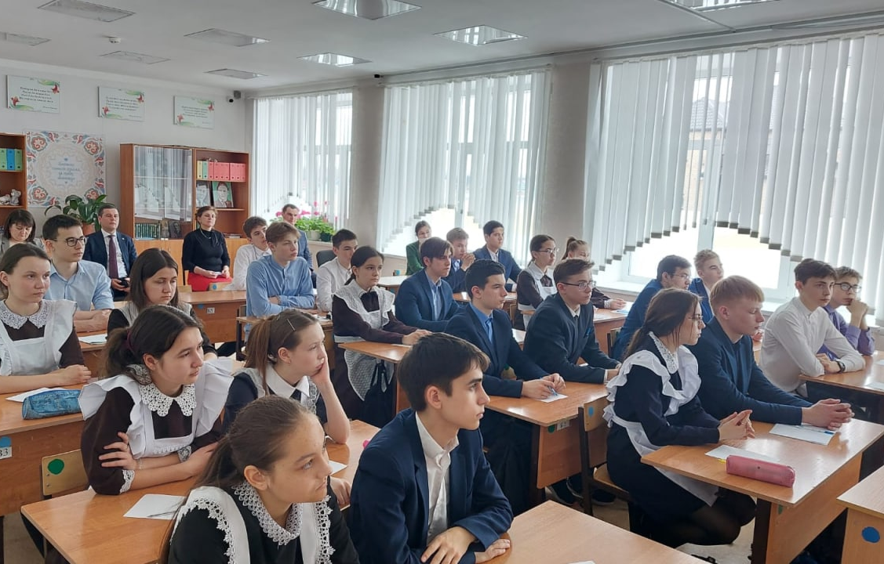
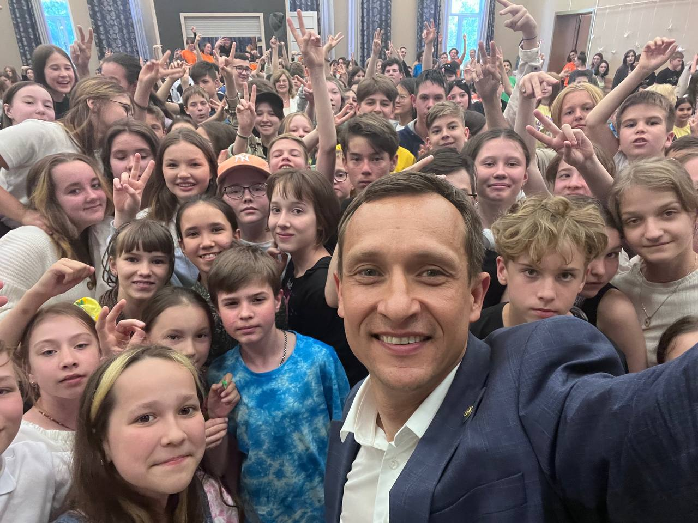
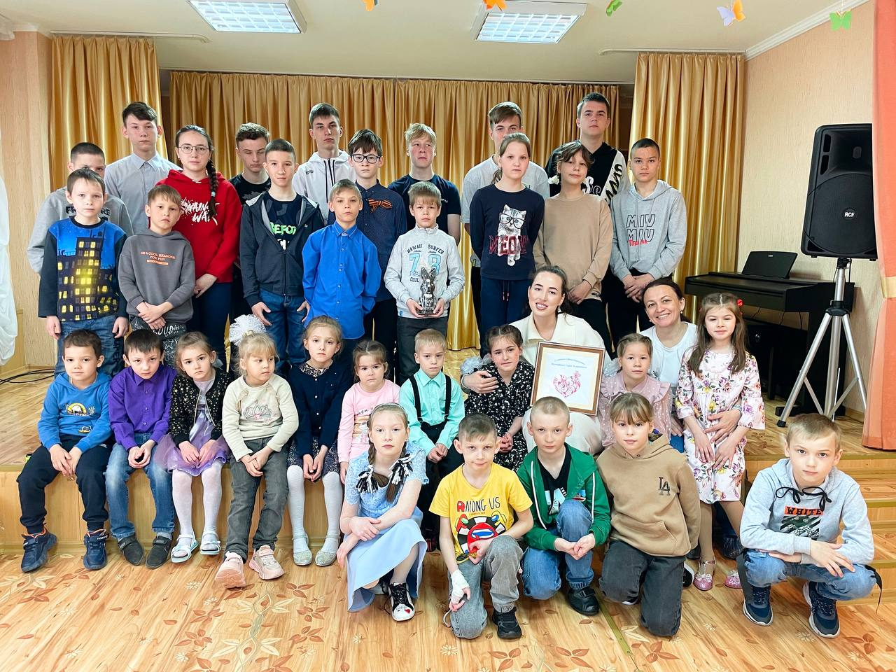
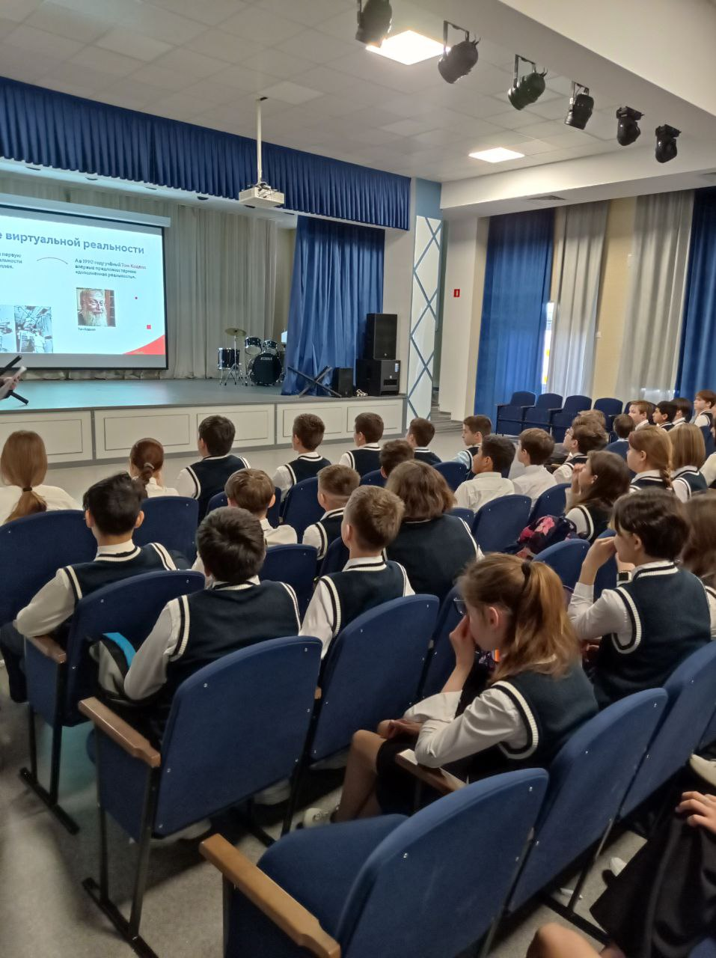
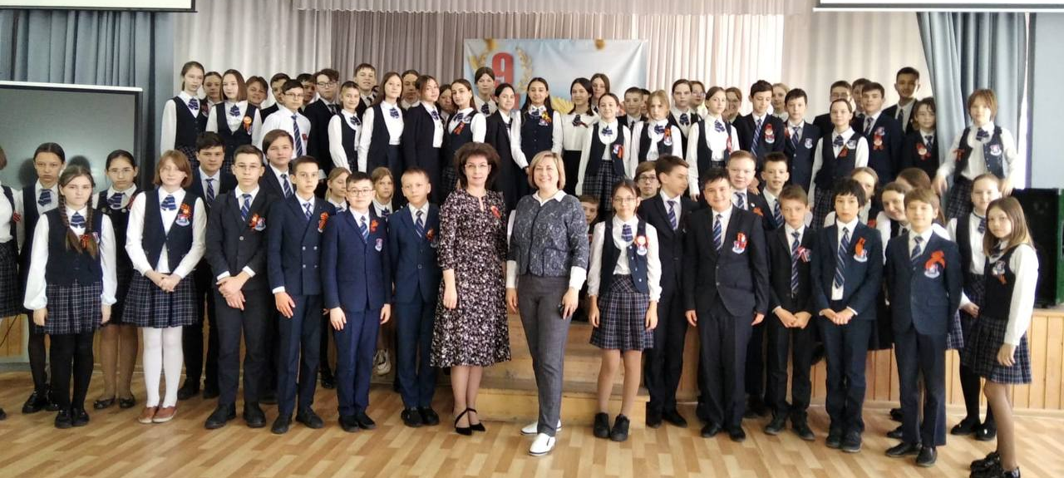
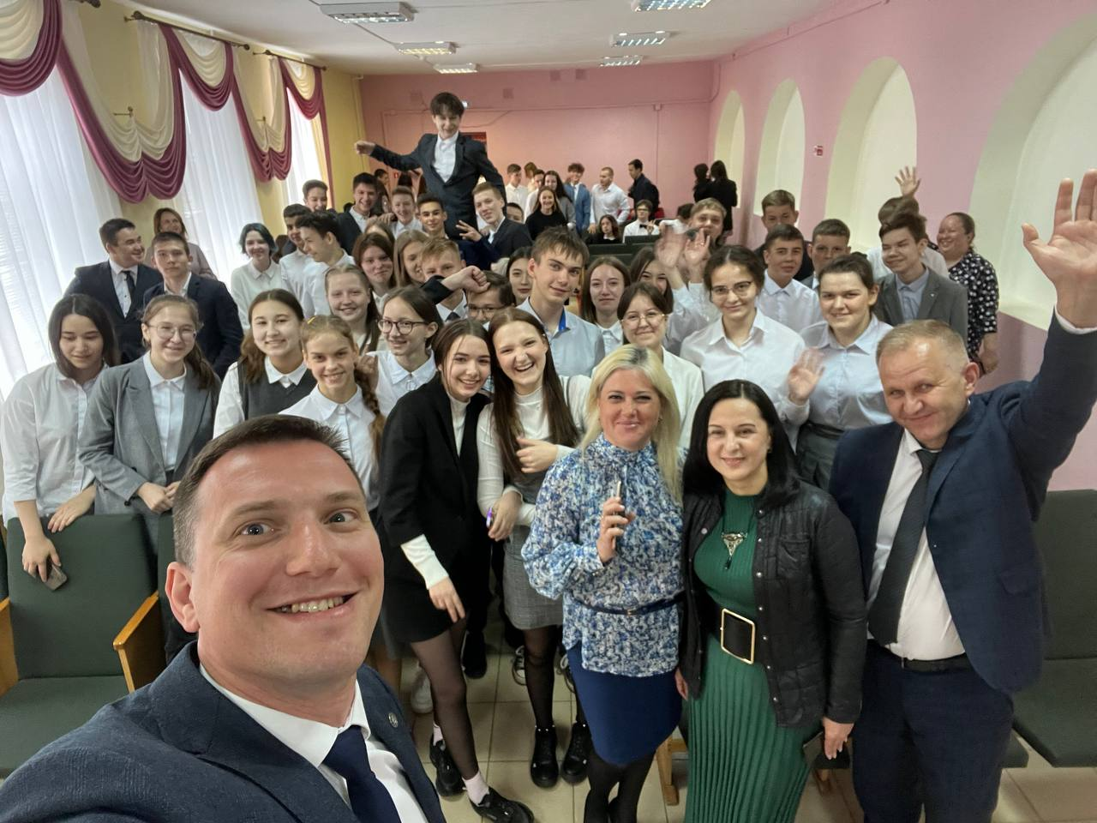
Уроки цифры

Slide 14
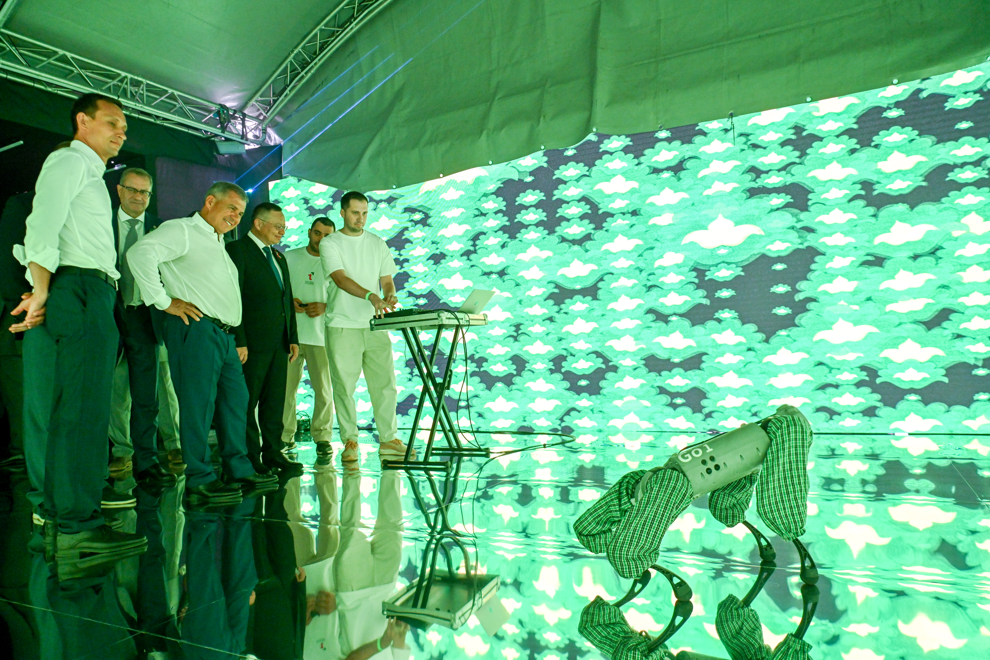
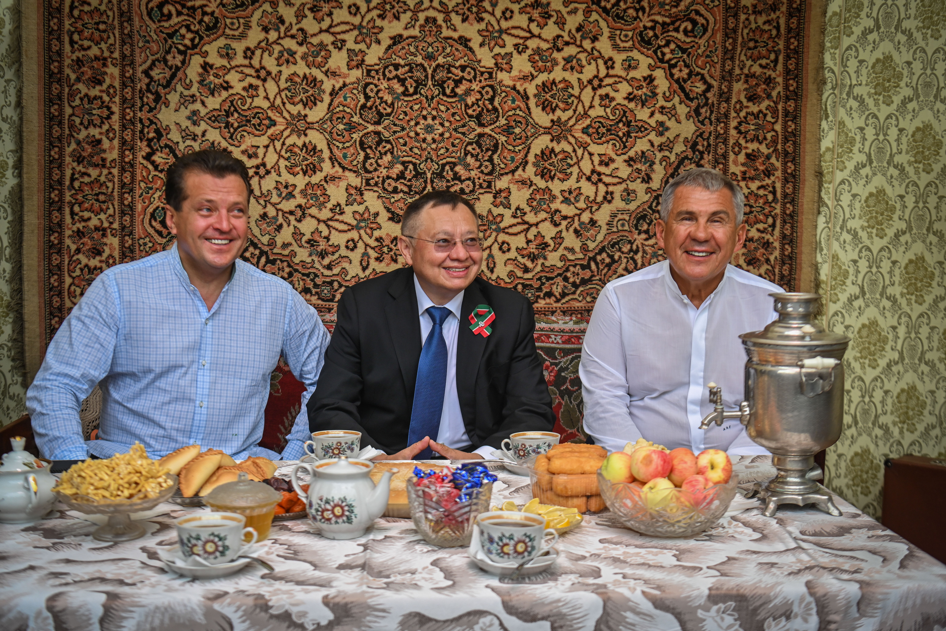
ТАТ FUTURE

Slide 15
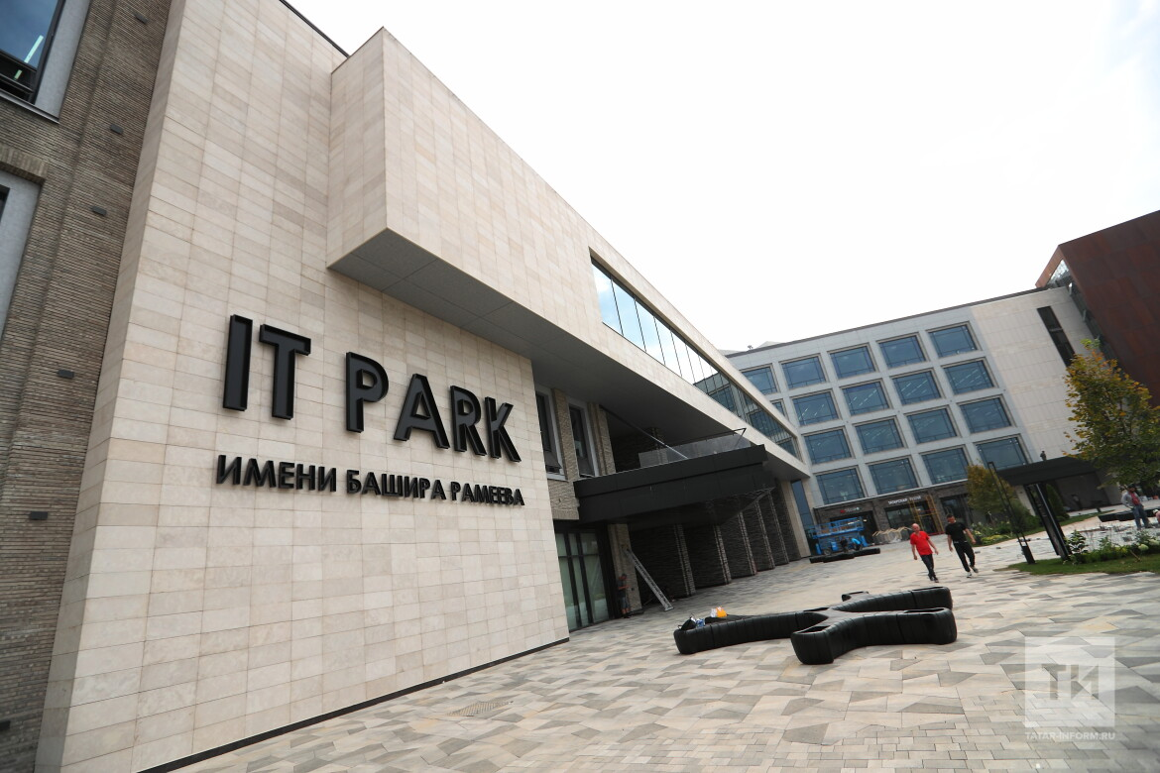
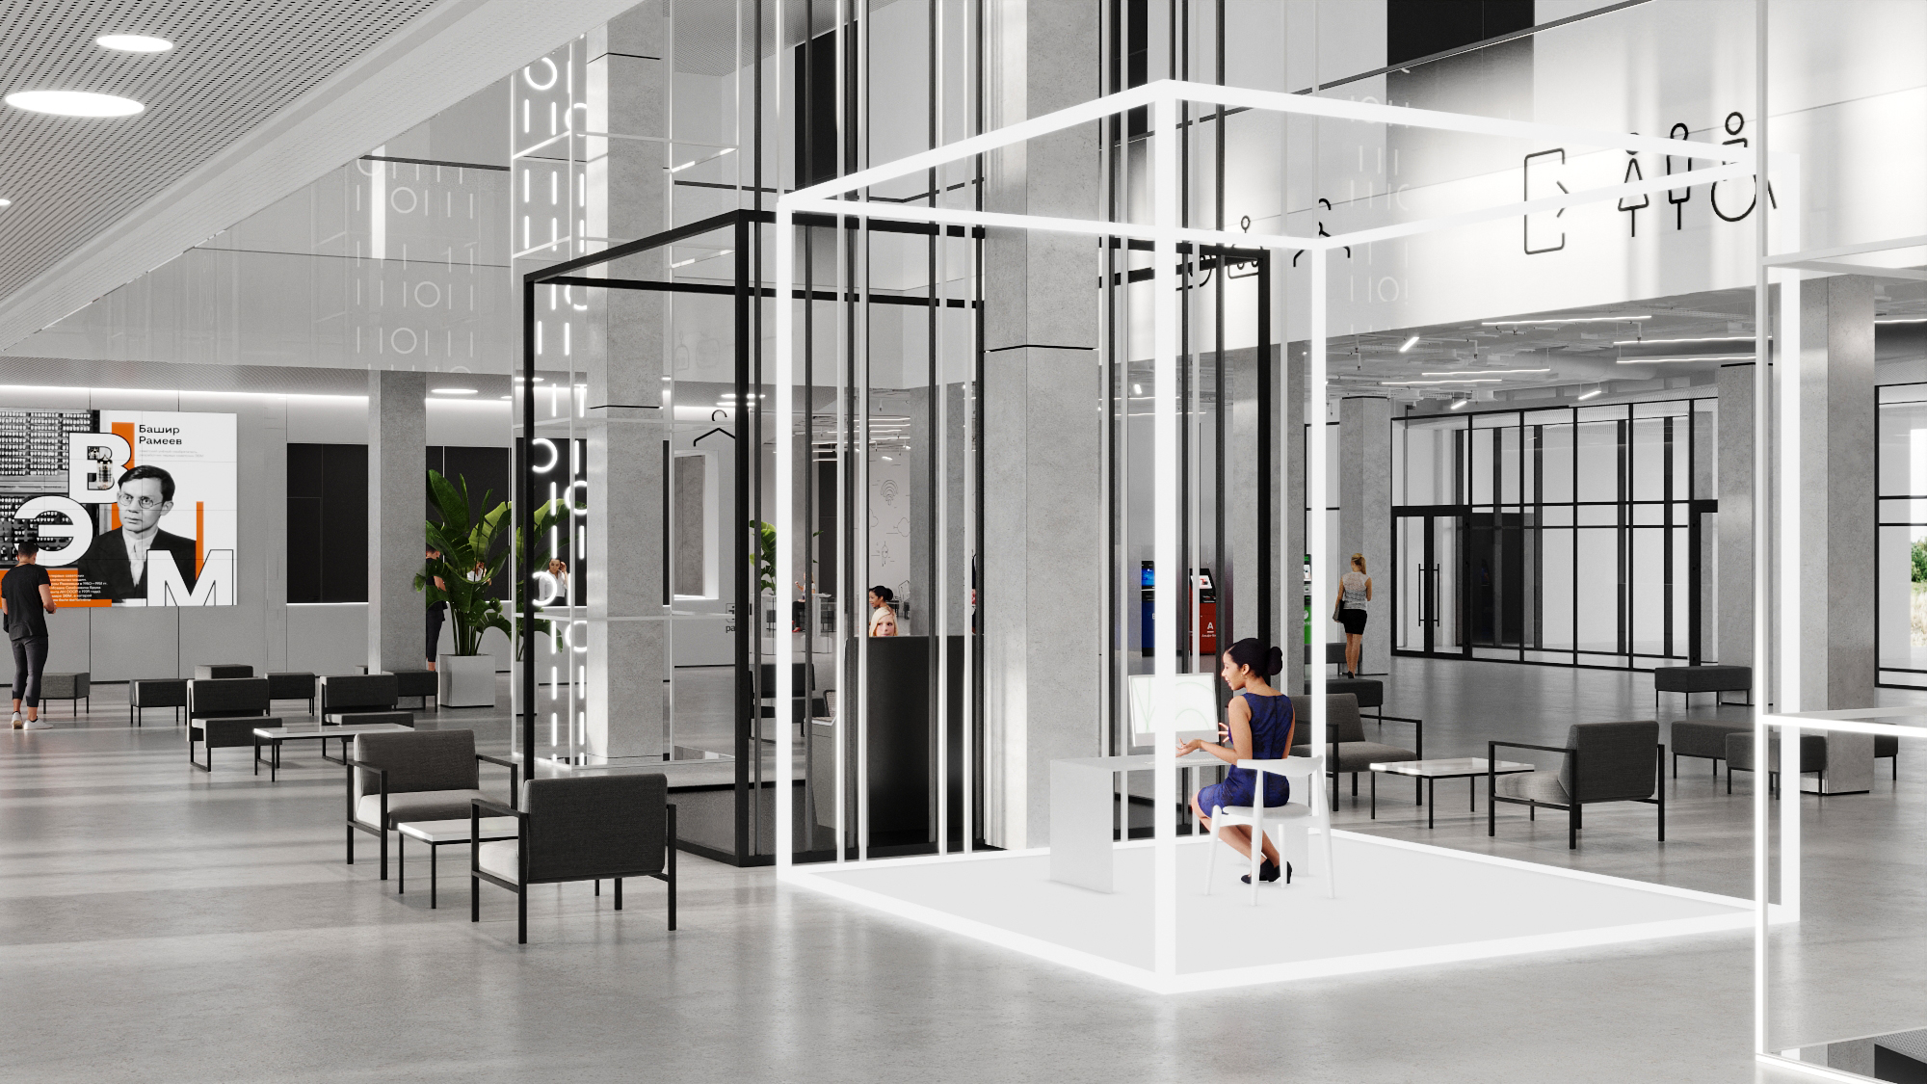
СПАРТАК
ОБЩАЯ
ПЛОЩАДЬ
БЛОК А – РЕНОВАЦИЯ
СУЩЕСТВУЮЩЕГО ЗДАНИЯ
БЛОК Б –
НОВЫЙ КОРПУС
49 347 м²
27 592 м²
21 755 м²
17 млрд/год
1,6 млрд/год
4 000
ожидаемая выручка
IT-компаний
ожидаемые налоги
создаваемых
рабочих мест

Slide 16

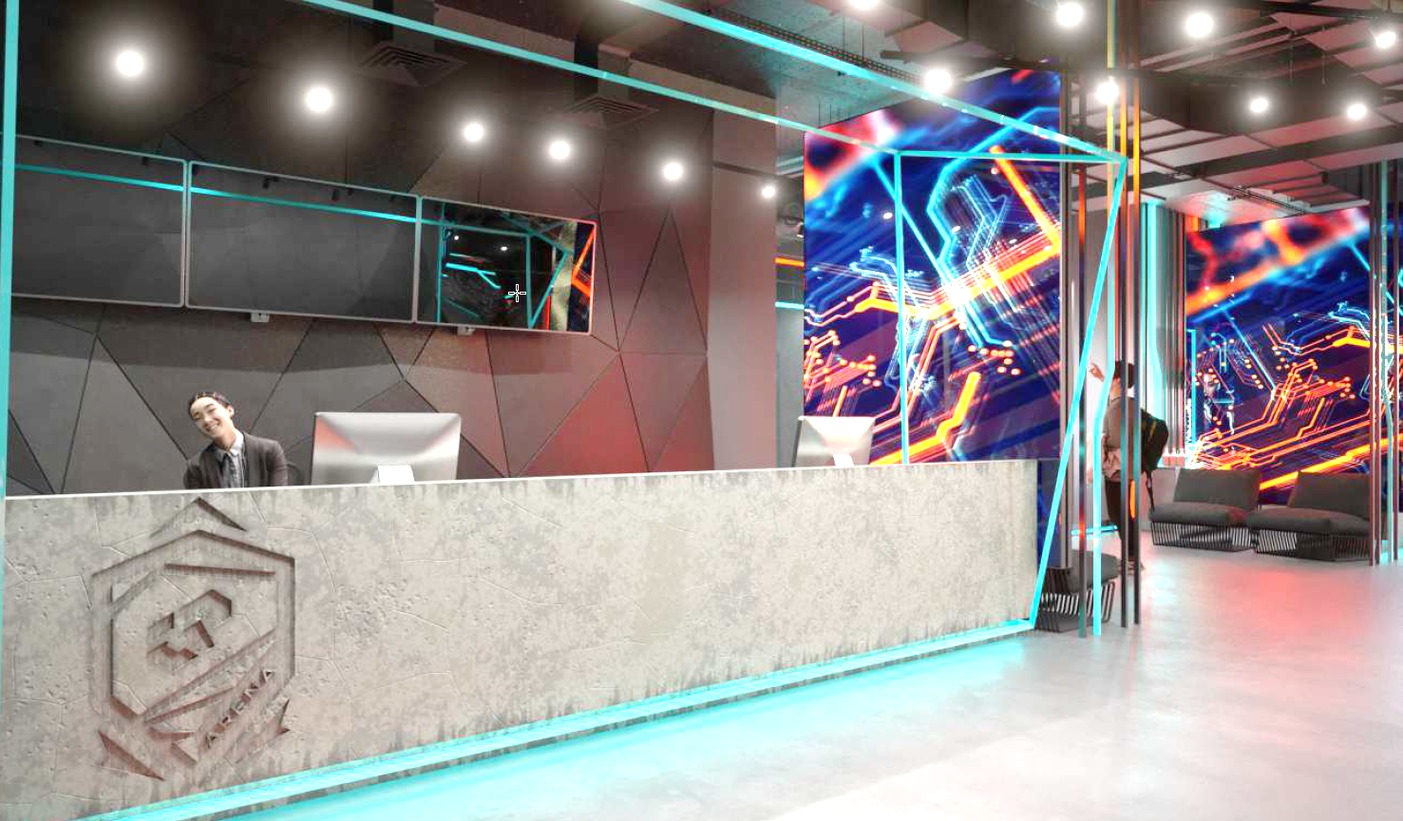
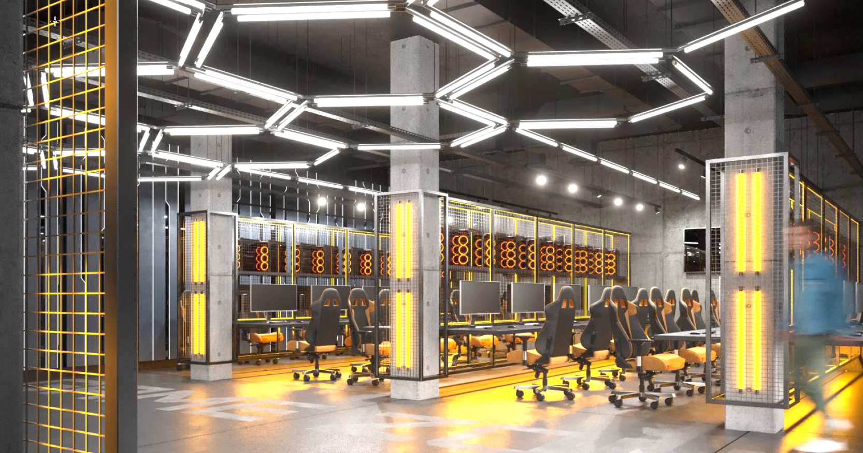
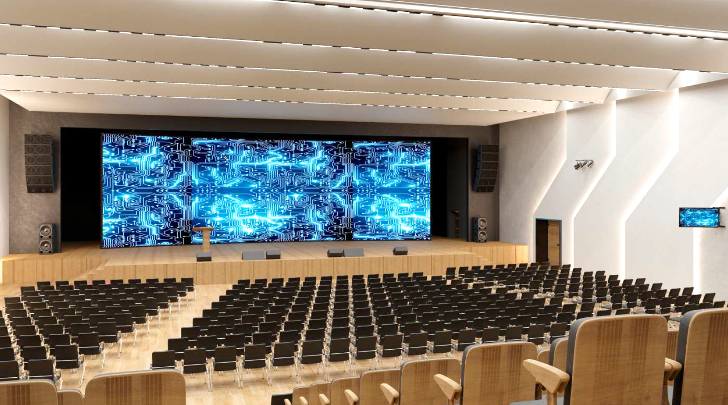

СПАРТАК

Slide 17
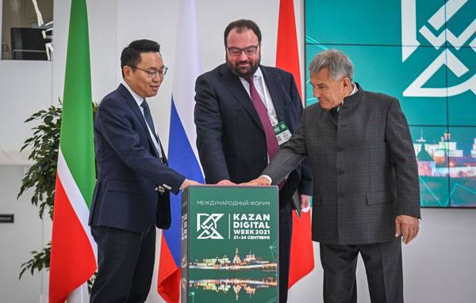
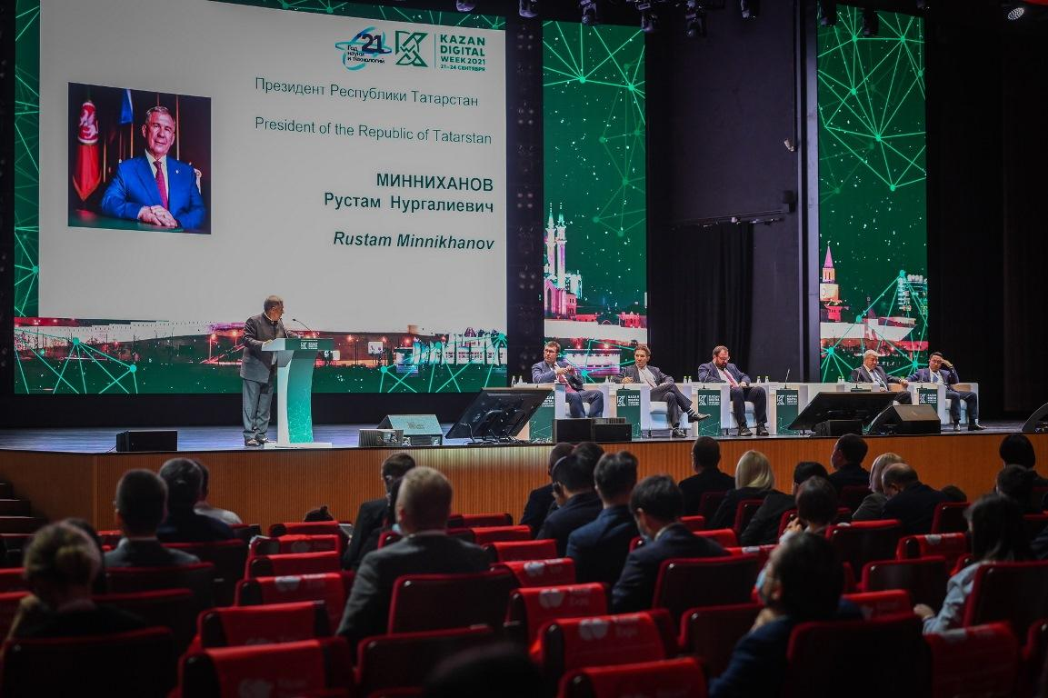
Kazan Digital Week-2022
21 – 24 сентября
Международный выставочный центр «Казань Экспо»
Международный форум
Kazan Digital Week-2022

Slide 18
Спасибо за внимание!
Игътибарыгыз өчен рәхмәт!

